Slide 1
Bienvenue à l’atelier sur les réseaux sociaux

Slide 2
Faisons connaissance
Claire Bergé-Lallemant
Conseillère numérique
À la mairie de Peyruis

Slide 3
Parlez-nous de vous !
❓ Présentez-vous en quelques mots…

Slide 4
Posons le cadre
🤔 Quelles règles de groupe sont importantes pour nous ?
Notes:
On s’écoute
Pas de jugement
Respect, tolérance
Pas de questions bêtes

Slide 5
Tout un programme !
🧐
Les réseaux sociaux, kézako ?
🔍
Zoom sur les différents réseaux sociaux
🔒
Un peu de sécurité

Slide 6
Partons du début !
A quoi servent-ils ?
👉 Publier et visionner des photos et des vidéos
👉 Partager les contenus que l’on aime
👉 Suivre la programmation d’événements, l’actualité
👉 Acheter des objets
👉 Accessibles sur ordinateur ou smartphone
Notes:
En bref : Se divertir, s’informer, se renseigner, s’inspirer

Slide 7
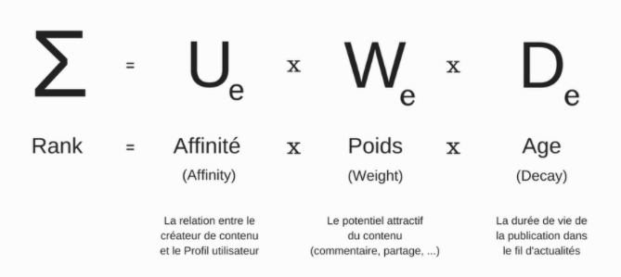
Partons du début !
Comment fonctionnent-ils ?
L’algorithme des réseaux sociaux
👉

Slide 8
Partons du début !
Lesquels connaissez-vous ?

Slide 9
Partons du début !

Slide 10
Partons du début !
LinkedIn

Slide 11
Partons du début !
LinkedIn
WhatsApp

Slide 12
Partons du début !
LinkedIn
WhatsApp
Youtube

Slide 13
Partons du début !
LinkedIn
WhatsApp
Youtube
Spotify

Slide 14
Partons du début !
LinkedIn
WhatsApp
Youtube
Spotify
Pinterest

Slide 15
Partons du début !
LinkedIn
Facebook
WhatsApp
Youtube
Spotify
Pinterest

Slide 16
Partons du début !
LinkedIn
Facebook
WhatsApp
Snapchat
Youtube
Spotify
Pinterest

Slide 17
Partons du début !
LinkedIn
Facebook
WhatsApp
Snapchat
Youtube
TikTok
Spotify
Pinterest

Slide 18
Partons du début !
LinkedIn
Facebook
WhatsApp
Snapchat
Youtube
TikTok
Spotify
Instagram
Pinterest

Slide 19
Partons du début !
LinkedIn
Facebook
WhatsApp
Snapchat
Youtube
TikTok
Spotify
Instagram
Pinterest
Twitter

Slide 20
Partons du début !
Créer son compte
Quel que soit le réseau social choisi, vous devrez créer un compte
👉 Suivre la procédure d’inscription du réseau social choisi
👉 Vous seront souvent demandés:
Adresse mail (valide)
Mot de passe
Nom et Prénom ou Pseudo
Date de naissance
Photo de profil ou avatar
👉 Vous devrez accepter les conditions générales d’utilisations propres à chaque réseau social, et donner les autorisations nécessaires au bon fonctionnement des applications (accès aux contacts, aux photos, à la caméra…)

Slide 21
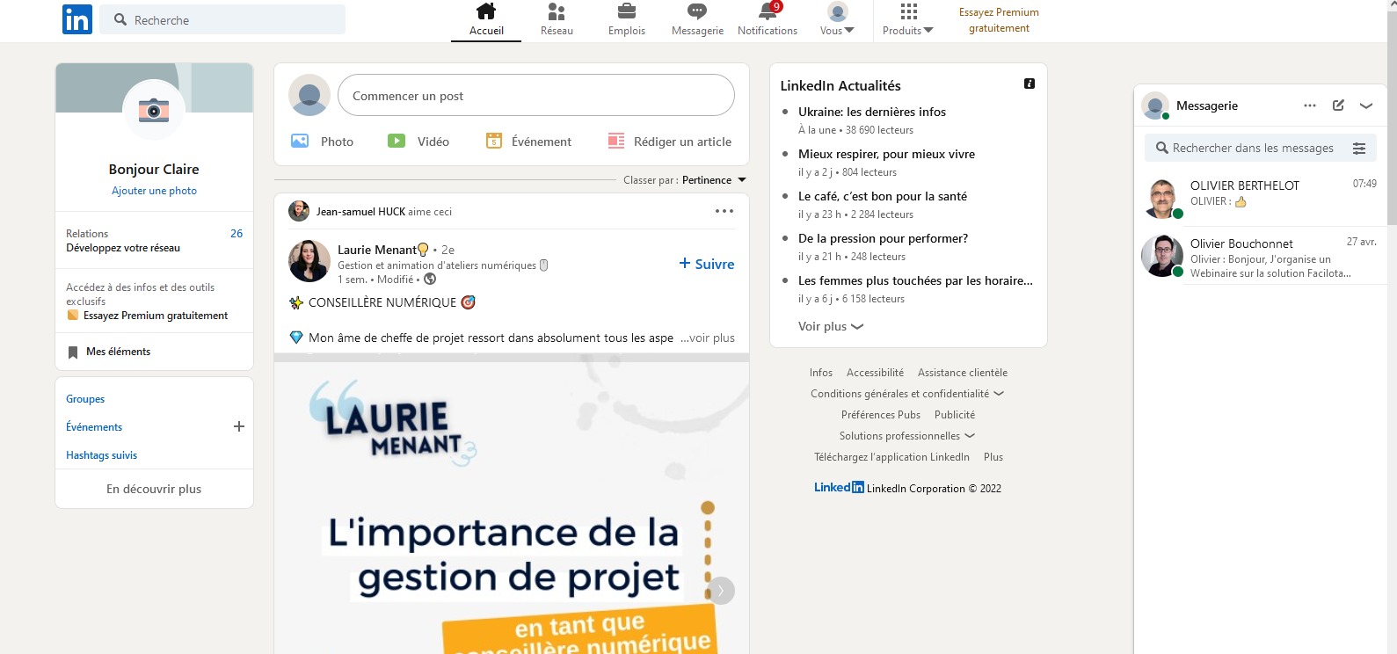
LinkedIn
Vous retrouvez des offres d’emploi
Vous retrouvez les nouveautés liées à votre compte
Vous retrouvez les paramètres de votre compte
Fil d’actualité

Slide 22
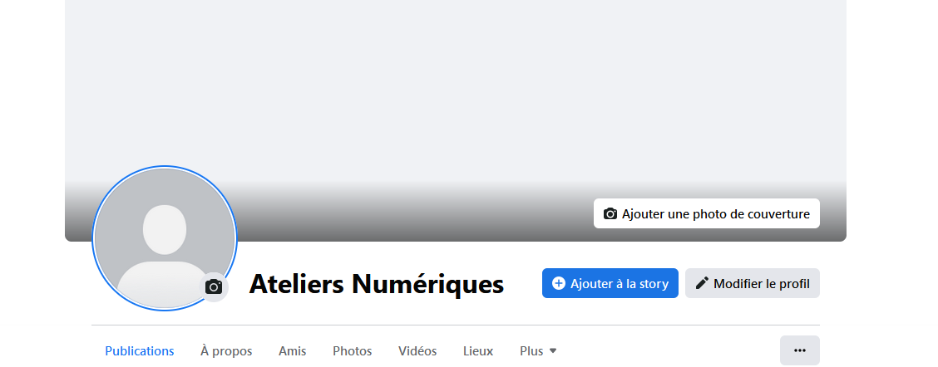
Facebook
Utiliser son compte
Bienvenue sur votre page
Pour modifier/ajouter une photo de couverture
Pour modifier/ajouter une photo de Profil
Notes:
Suivre une page : Vous pouvez vous abonner à la page pour suivre les nouveautés et informations.

Slide 23
📜 Glossaire
Fil d'actualité : c'est la page d’accueil du réseau qui regroupe ce que partage les amis, groupes et pages suivies de l'utilisateur.
Groupe : un espace créé par un utilisateur sur Facebook autour d’une thématique précise. Il faut rejoindre le groupe pour accéder aux informations et échanger sur le sujet commun.
Identification : aussi appelé "tag" c'est le fait de marquer un ami sur une publication (photo, vidéo, simple post). Son nom sera alors associé à la publication. La personne reçoit une notification.
J'aime / Je n'aime pas : l’icône “J’aime” est représenté par une petite main qui lève le pouce. Cliquer sur un des boutons permet d'indiquer si vous aimez ou n'aimez pas la publication (photo, statut, article, vidéo....etc). Tout le monde peut le voir.
Mur : sur Facebook, le mur est son espace personnel. C'est une sorte de panneau d’affichage dans lequel on retrouve nos propres publications mais aussi des messages postés par nos “amis”.
Notification : c’est une alerte (pastille rouge) qui indique au propriétaire d’un profil qu’une action le concernant a été réalisée par un ami.
Notes:
Fil actu : dernière vidéo publiée par votre meilleur copain, des annonces, des concours photos, les derniers articles du journal Le Monde.
Groupe : un groupe autour d'étudiants d'une même université.
Identification : Vanessa vous a identifié dans sa dernière publication; Léo a mentionné votre nom dans un commentaire, etc.
J’m,Pas : un ami partage une musique de son chanteur préféré, vous aimez la musique, vous pouvez l'indiquer en cliquant sur "j'aime". Votre ami reçoit une notification "Paul a ajouté un j'aime sous votre dernière publication".
Mur : c'est comme si sur le mur de votre salon, vous voulez afficher toutes les photos, articles, dessins que vous aimez et que vous laissez un espace pour que vos amis écrivent des mots. Le mur est visible par tous vos contacts, qui peuvent ajouter des réactions (j'aime, je n'aime pas, commentaires) et partager sur leur mur vos publications.
Notif : une mention de son nom sur une photo, dans un commentaire, sur un événement, etc.

Slide 24
📜 Glossaire
Page : c’est un espace professionnel, créé généralement dans un but de promotion. Il est possible d'avoir un compte personnel et une page Facebook. La page est souvent publique et le compte privé.
Poster / Post (publication / publier) : c ’est un message que l’on écrit sur le mur d’un ami, sur celui d’une page ou sur celui d’un groupe. Tout le monde peut voir le message
Profil : c'est votre compte personnel Facebook, sur lequel on retrouve les informations personnelles que vous souhaitez rendre visibles et publiques. Toutes les informations peuvent être vraies ou inventées : photo de profil, date d'anniversaire, nom et prénom (ou pseudo), lieu d'habitation.
Statut : le statut est un message publié le mur personnel de l'utilisateur. Le statut peut être commenté par les autres utilisateurs “amis”.
Notes:
Page : des marques ou des artistes qui veulent partager et mettre en avant leurs productions grâce à la page Facebook.
Poster : le mot que vous allez laisser sur le mur du salon de votre ami, dans l'espace dédié.
Profil : Lucie Durand habite à Nice. Sur Facebook elle préfère indiquer dans son profil "Los Angeles" , mettre une photo de palmier en photo de profil et un pseudo
Statut : Ahmed vient d'avoir son bac et décide de partager la bonne nouvelle nouvelle sur Facebook : " Bac en poche !!!! C'est parti pour de nouvelles aventure!!! Je suis trop content. Maintenant c'est les vacances ☀️."

Slide 25
🧭Instagram
Pour créer du contenu
Utiliser son compte
Messages
Compte auquel appartient la vidéo
👉 Application pour publier des photos et des vidéos (jusqu’à 1 heure).
👉Permet de retoucher les photos et les vidéos (via des filtres)
👉 Possibilité de s’abonner aux comptes que l’on souhaite suivre.
👉 Accessible depuis un ordinateur.
👉 Glossaire : bit.ly/lexique-insta
Vidéos suggérées en fonction des précédentes utilisations
Pour commenter la vidéo
Pour partager la vidéo
Indique qu’il y a plusieurs photos/vidéos à regarder
Pour « liker » la vidéo
Votre compte

Slide 26
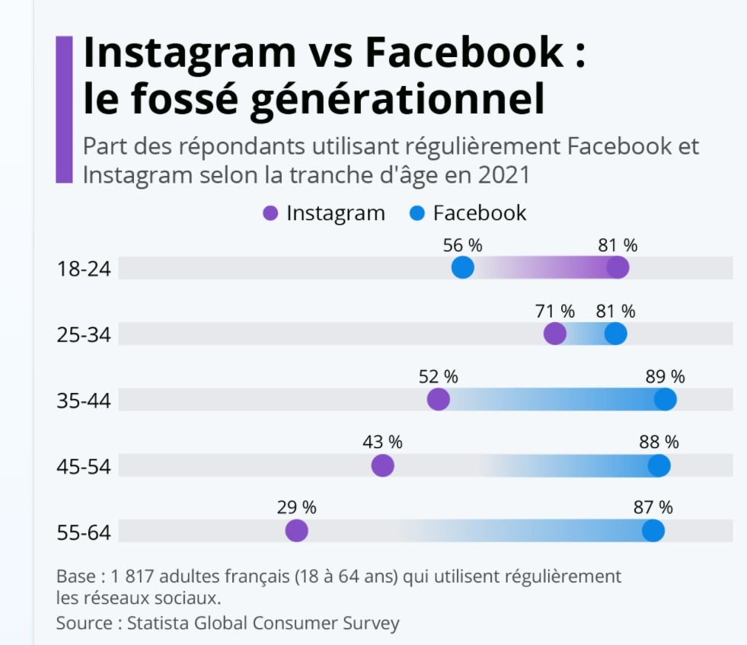
💡 Bon à savoir

Slide 27
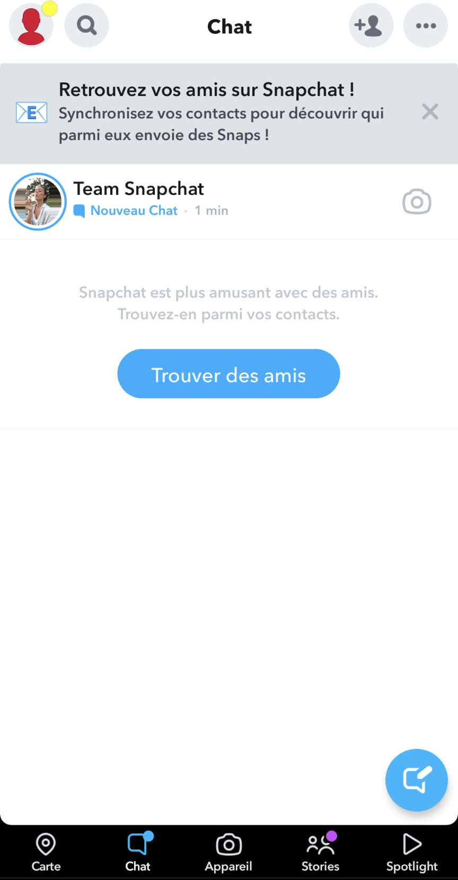
🧭Snapchat
Utiliser son compte
Votre compte
👉 Application qui permet d’envoyer des messages avec des images ou des vidéos éphémères : elles disparaissent après avoir été visualisées
👉 Memories : pour sauvegarder les snaps et les posts sur un serveur privé.
👉 SnapMap : disponibles aux utilisateurs de Snapchat : permet de localiser les utilisateurs
👉 Story : contenu visible autant de fois qu’on veut pendant 24 heures
Pour rechercher des amis
Contenus envoyés par des utilisateurs qui choisissent de publier ici plutôt que par messages
Pour créer un nouveau Chat
Pour créer du contenu

Slide 28
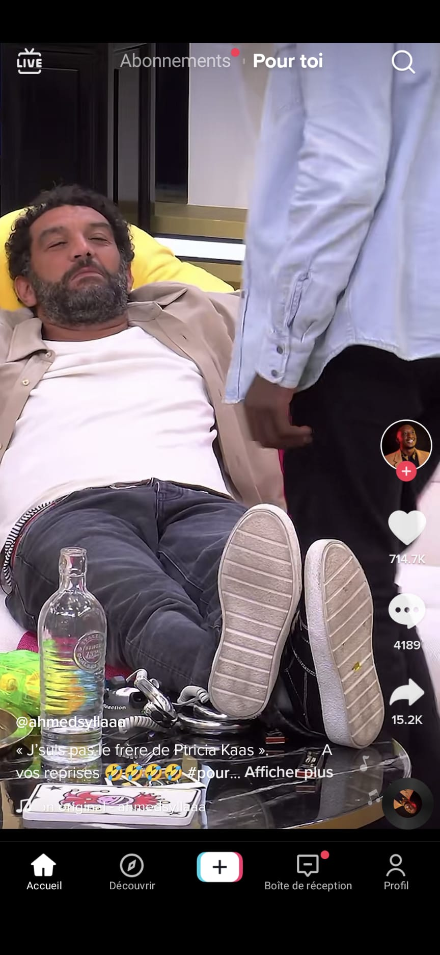
🧭TikTok
Utiliser son compte
👉 Application de partage de vidéos
👉Permet de réaliser, visionner et partager des clips musicaux.
👉 Possibilité de s’abonner aux comptes que l’on souhaite suivre
👉 Pour faire défiler les vidéos : on glisse le doigt sur son écran.
Du haut vers le bas pour passer à la suivante, du bas vers le haut pour revenir à la précédente.
Compte auquel appartient la vidéo
Pour « liker » la vidéo
Pour créer une vidéo
Pour commenter la vidéo
Vidéos suggérées en fonction des précédentes utilisations
Pour partager la vidéo
Votre compte
Pour rechercher des amis

Slide 29
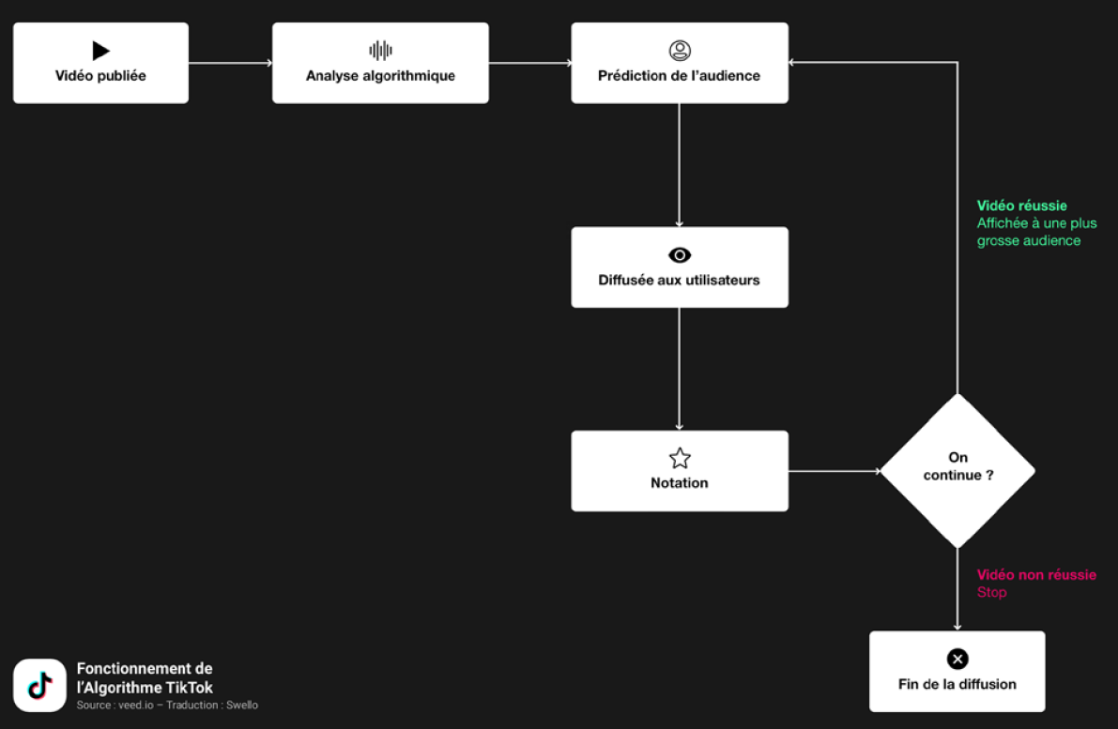
🧭TikTok
Utiliser son compte
L’algorithme de TikTok

Slide 30
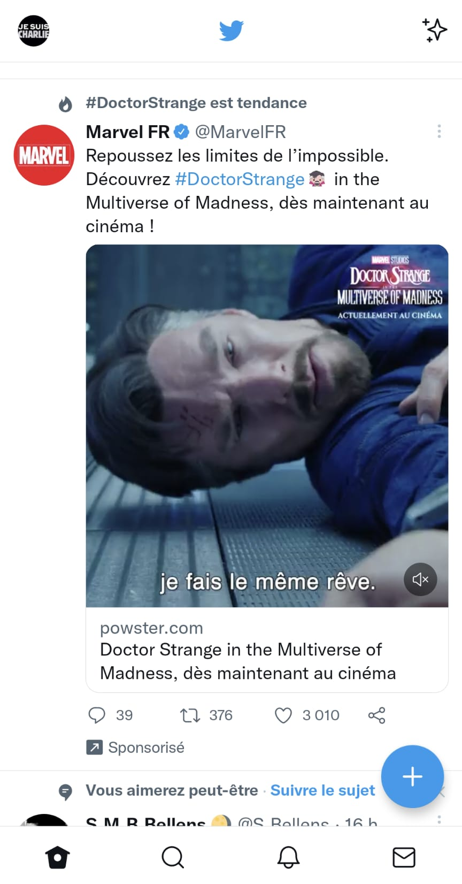
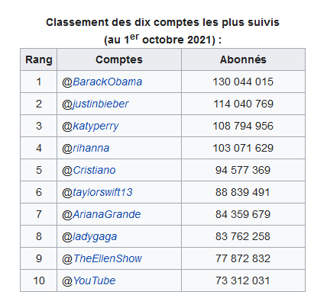
🧭Twitter
Utiliser son compte
Compte auquel appartient le tweet
👉 Réseau social de microblogage
👉 Tweet/retweet : court message [140 caractères maximum] écrit ou transféré
👉 Possibilité de s’abonner aux comptes que l’on souhaite suivre
👉 Glossaire : bit.ly/glossaire-twitter
Votre compte
Tweet
Pour partager la vidéo
Pour commenter la vidéo
Pour créer un tweet

Slide 31
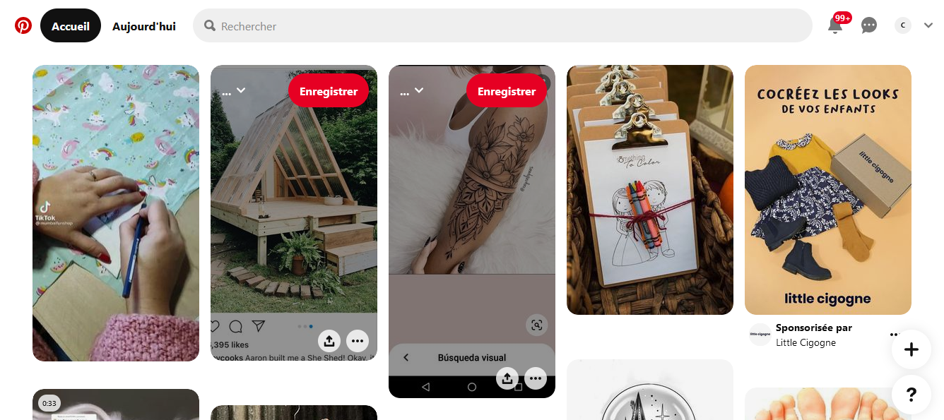
Pinterest
Utiliser son compte
Votre compte : vous retrouverez vos épingles
Pour sauvegarder ce qui vous plaît
Boîte de réception
👉 Réseau social pour partager ses centres d’intérêts
👉 pin = épingle interest = intérêt
👉 Possibilité de s’abonner aux comptes que l’on souhaite suivre et de créer des collections d’images aimées
Pour partager
Pour créer une épingle

Slide 32
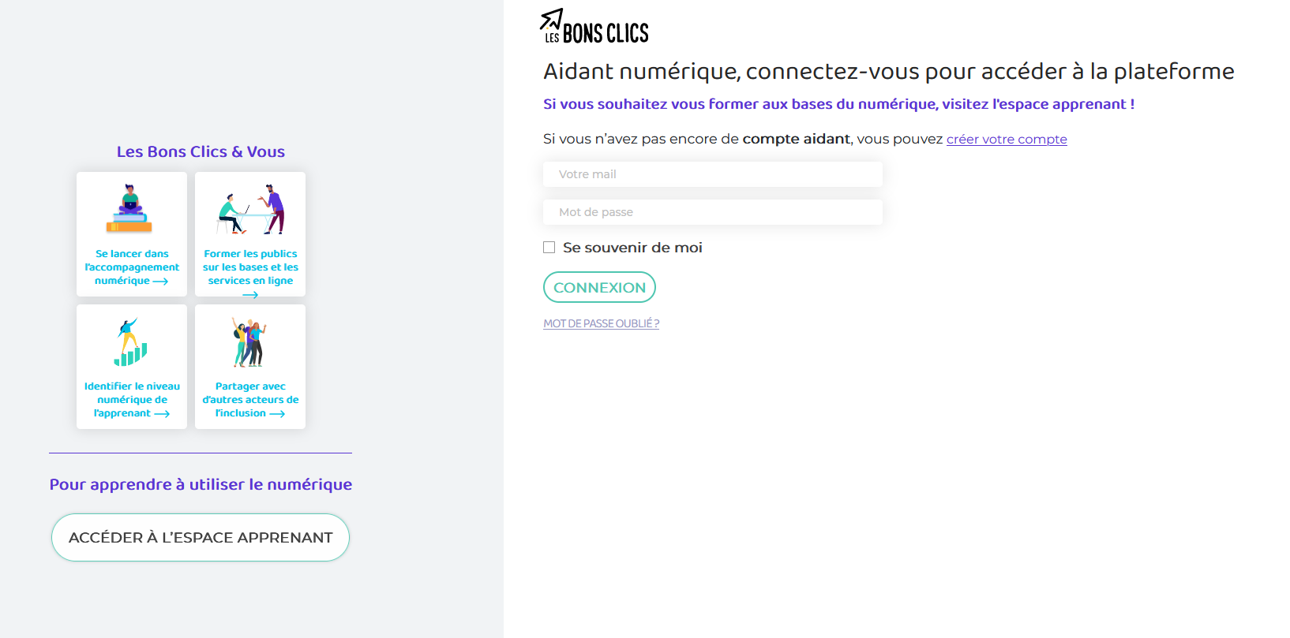
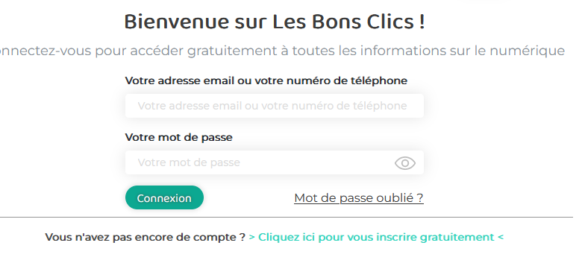
Tout un programme !
Envie d’approfondir ?
👉 bit.ly/réseaux-bonsclics

Slide 33
🔒 Un peu de sécurité

Slide 34
🔒 Un peu de sécurité
Quels risques nous guettent ?
🤬 Le cyber harcèlement
📰 Les fake news
📲 Addiction aux écrans
🎭 Usurpation d’identité
🚔 Arnaques en ligne

Slide 35
🔒 Un peu de sécurité
Les bonnes pratiques
🤬 Le cyber harcèlement
👉 le dénoncer
https://www.education.gouv.fr/non-au-harcelement/qu-est-ce-que-le-cyberharcelement-325358
Notes:
Fake news désigne une fausse information, bénéficiant le plus souvent d'une large diffusion dans les médias, notamment sur Internet et les réseaux sociaux.

Slide 36
🔒 Un peu de sécurité
Les bonnes pratiques
🤬 Le cyber harcèlement
📰 Les fake news
👉 le dénoncer
🔍 Se renseigner
https://www.education.gouv.fr/non-au-harcelement/qu-est-ce-que-le-cyberharcelement-325358
https://www.lemonde.fr/verification/

Slide 37
🔒 Un peu de sécurité
Les bonnes pratiques
🤬 Le cyber harcèlement
📰 Les fake news
📲 Addiction aux écrans
👉 le dénoncer
🔍 Se renseigner
❌ Limiter son temps sur les écrans
https://www.education.gouv.fr/non-au-harcelement/qu-est-ce-que-le-cyberharcelement-325358
https://www.lemonde.fr/verification/
Application antisocial sur le téléphone

Slide 38
🔒 Un peu de sécurité
Les bonnes pratiques
🤬 Le cyber harcèlement
📰 Les fake news
📲 Addiction aux écrans
🎭 Usurpation d’identité
👉 le dénoncer
🔍 Se renseigner
❌ Limiter son temps sur les écrans
❗ Ne pas partager de données personnelles
https://www.education.gouv.fr/non-au-harcelement/qu-est-ce-que-le-cyberharcelement-325358
https://www.lemonde.fr/verification/
Application antisocial sur le téléphone
https://www.cnil.fr

Slide 39
🔒 Un peu de sécurité
Les bonnes pratiques
🤬 Le cyber harcèlement
📰 Les fake news
📲 Addiction aux écrans
🎭 Usurpation d’identité
🚔 Arnaques en ligne
👉 le dénoncer
🔍 Se renseigner
❌ Limiter son temps sur les écrans
❗ Ne pas partager de données personnelles
🔒 Se méfier quand on a un doute
https://www.education.gouv.fr/non-au-harcelement/qu-est-ce-que-le-cyberharcelement-325358
https://www.lemonde.fr/verification/
Application antisocial sur le téléphone
https://www.cnil.fr
https://www.cybermalveillance.gouv.fr/

Slide 40
Synthèse
💡 Avez-vous des questions ?

Slide 41
Synthèse
💡 Faisons le point !!
bit.ly/3slagWM

Slide 42
MERCI
Et à très bientôt !

